Slide 1
6 MITOS Penyebab Kegagalan Inovasi Digital
Romi Satria Wahono romi@romisatriawahono.net http://romisatriawahono.net

Slide 2
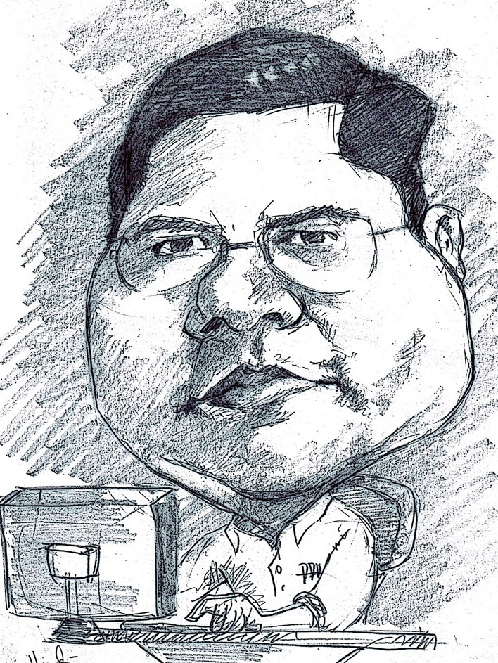
Romi Satria Wahono
SMA Taruna Nusantara Magelang (1993)
B.Eng, M.Eng and Ph.D in Software Engineering Saitama University Japan (1994-2004) Universiti Teknikal Malaysia Melaka (2014)
Research Interests in Software Engineering and Machine Learning
LIPI Researcher (2004-2007)
Professional Member of IEEE, ACM and PMI
IT Award Winners from WSIS (United Nations), Kemdikbud, LIPI, etc
Industrial IT Certifications (TOGAF, ITIL, CCNA, etc)
Founder and CEO:
PT IlmuKomputerCom Braindevs Sistema
PT Brainmatics Cipta Informatika

Slide 3
Peluang dan Tantangan Inovasi Digital

Slide 4
Peluang
Low Cost Outsourcing
Tantangan
Science and Technology Development
Human Resource, Innovation and Creativity
Industrial Performance
Large ICT Investment
Big Market
Technopreneurship

Slide 5
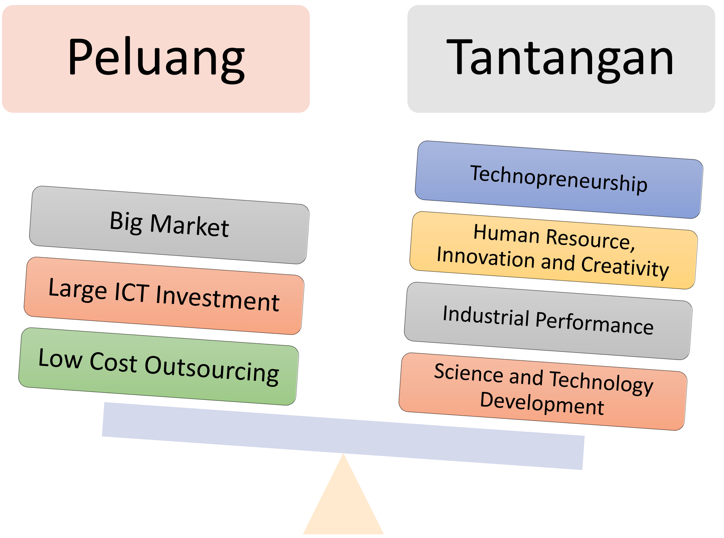
Large ICT Investment
Total ICT investment in Indonesia per year:
US$33 billion (Global Connectivity Index 2016)
US$15.8 billion (IDC Report 2016)
90% of this investment will go on hardware
Domestic and international companies continue to setup and expand into the eastern region of the archipelago nation (6,000 islands)
(Global Connectivity Index 2016)

Slide 6
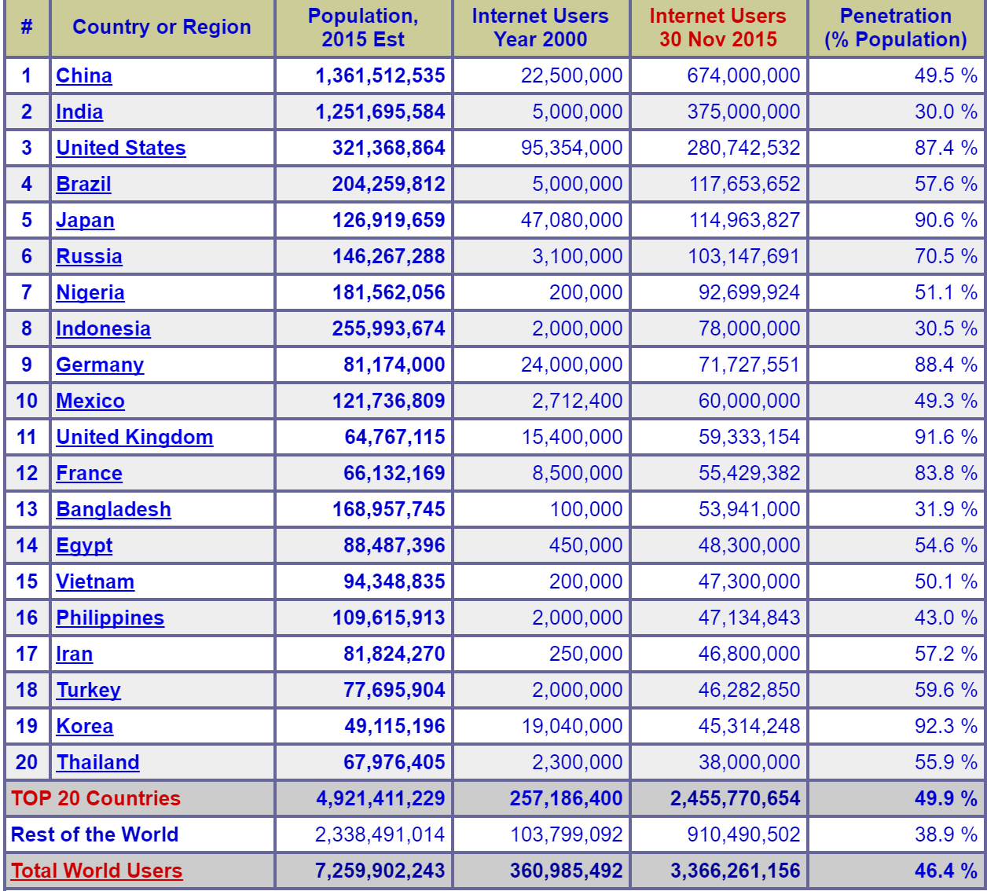
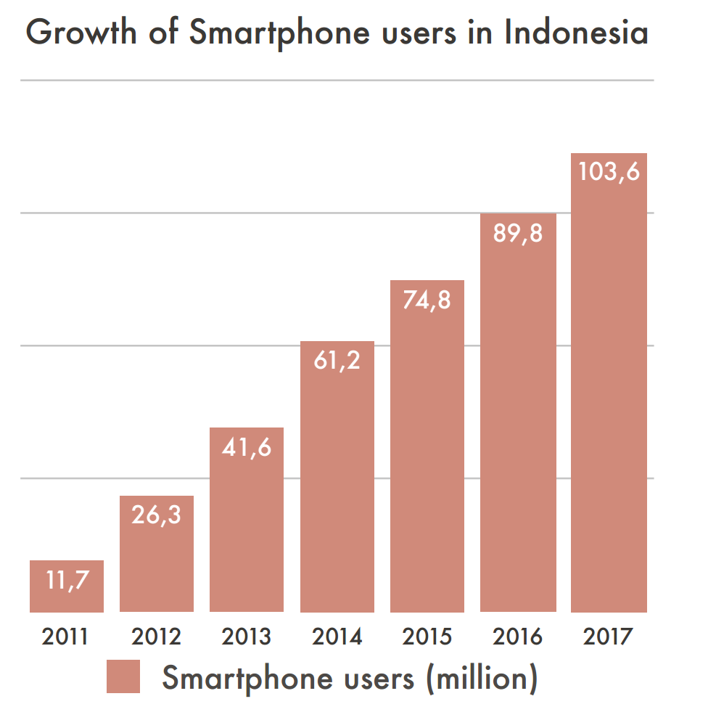
Big Market (Internet Penetration)
(Source: Internet World Stats, 2015)
(Source: Thomas Klaffke, Top Trends in Indonesia, 2014)

Slide 7
Outsourcing Index
Overall rank | Country | Overall outsourcing index | Cost competitiveness index | Resources & skills index | Business & economic environment index
1 | India | 7.1 | 8.3 | 6 | 4.2
2 | Indonesia | 6.7 | 8.6 | 4.3 | 4.4
3 | Estonia | 6.6 | 7.5 | 5.2 | 6.9
4 | Singapore | 6.5 | 6.4 | 5.7 | 9.4
5 | Bulgaria | 6.4 | 8.8 | 2.9 | 5.2
6 | China | 6.4 | 7 | 5.6 | 5.6
7 | Philippines | 6.3 | 9 | 2.8 | 3.9
8 | Lithuania | 5.9 | 7 | 3.9 | 6.5
9 | Thailand | 5.9 | 8.2 | 2.3 | 5.9
10 | Malaysia | 5.8 | 7.9 | 2.2 | 6.9
(Source: Clutch Research Report on Outsourcing Index 2014)

Slide 8
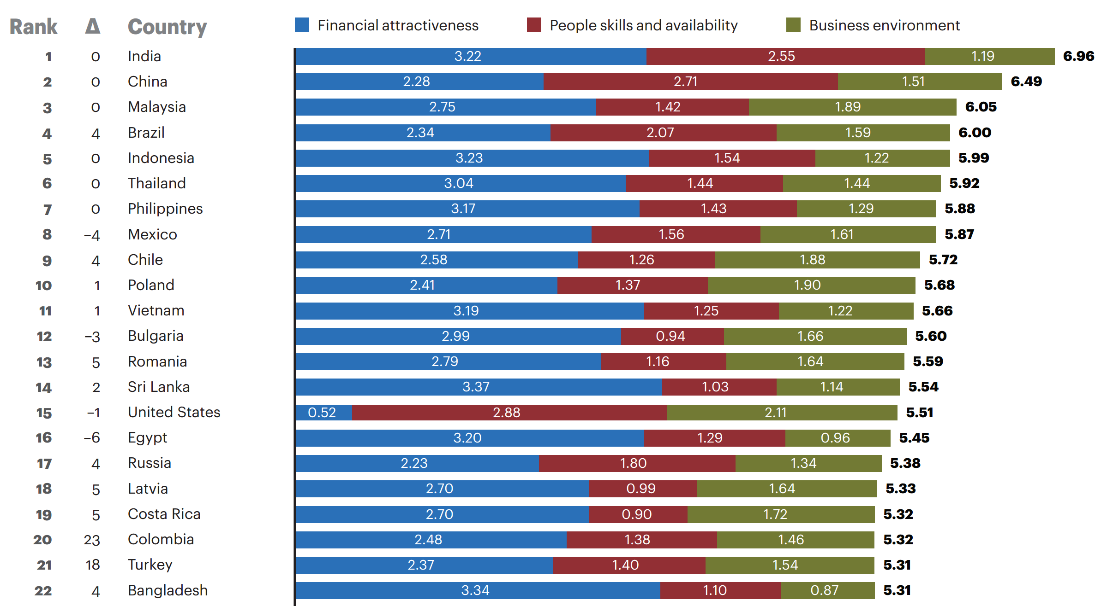
Global Service Location Index
(A.T. Kearney Global Service Location Index 2016)

Slide 9
Technopreneurship Ratio

Slide 10
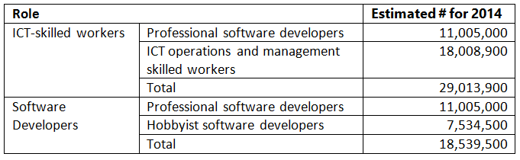
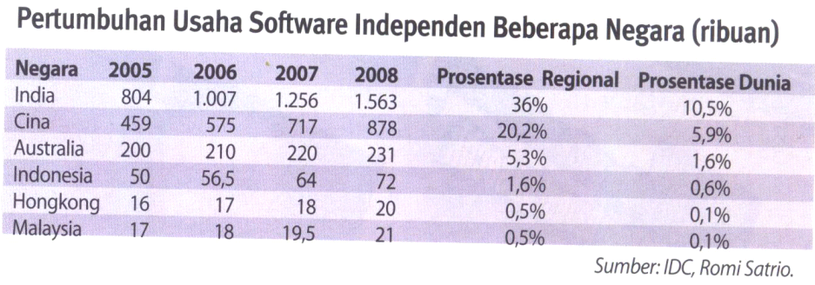
Developers and ICT Workers
(Source: IDC 2014 Worldwide Software Developer and ICT-Skilled Worker Estimates)
(Source: IDC Professional Developer Index)

Slide 11
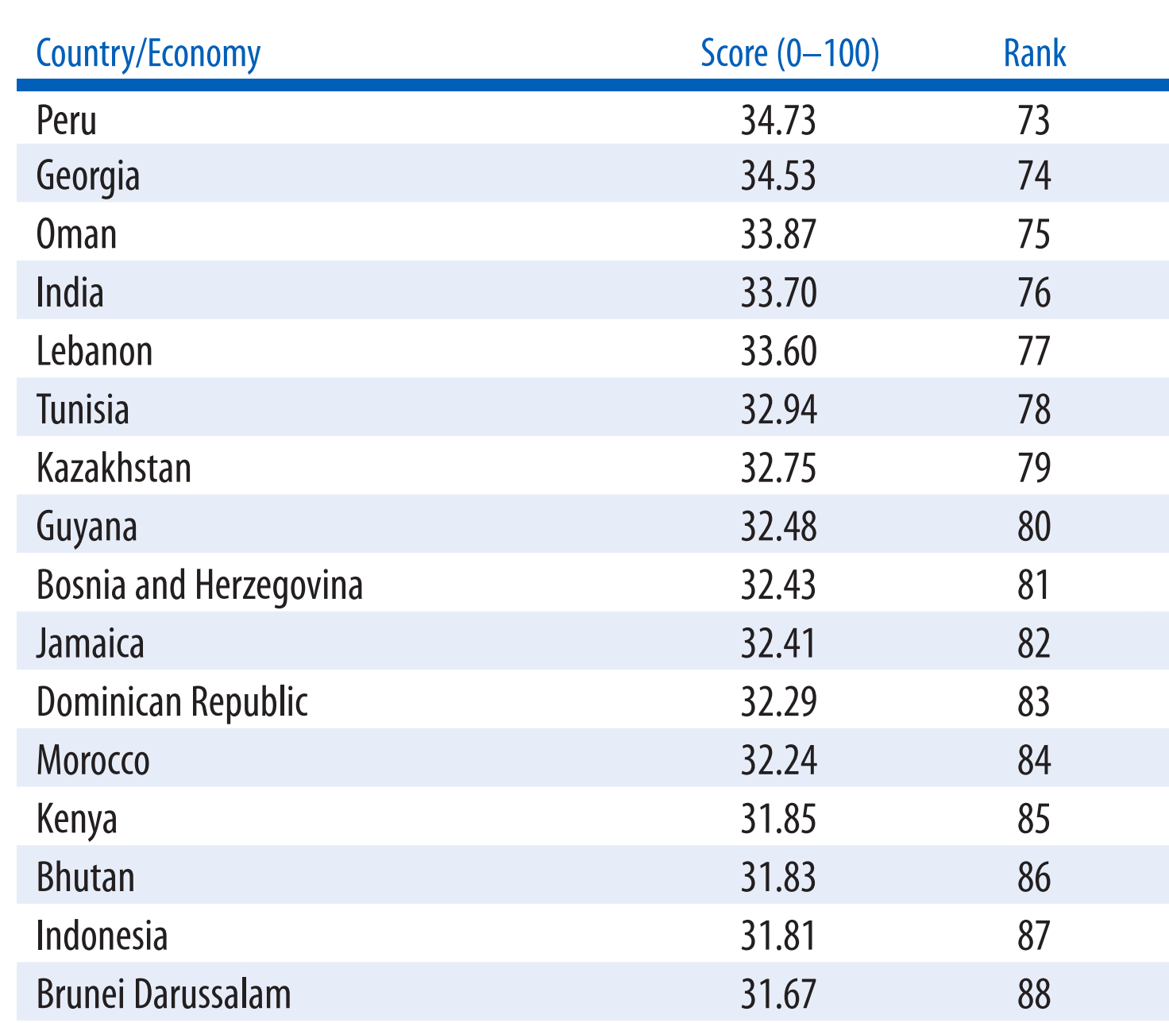
Global Innovation Index
(Source: Global Innovation Index 2014, WIPO, Cornell University)

Slide 12
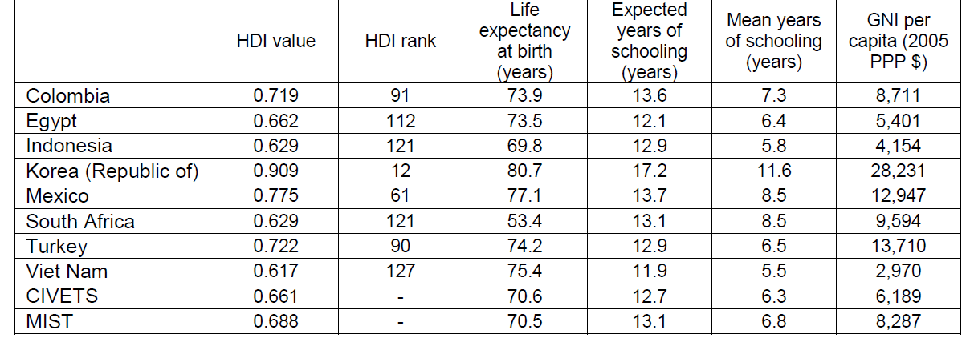
Human Development Index
Indonesia performs worse than the average MIST country
Its HDI is higher than Vietnam’s only
(Source: Human Development Report 2013)

Slide 13
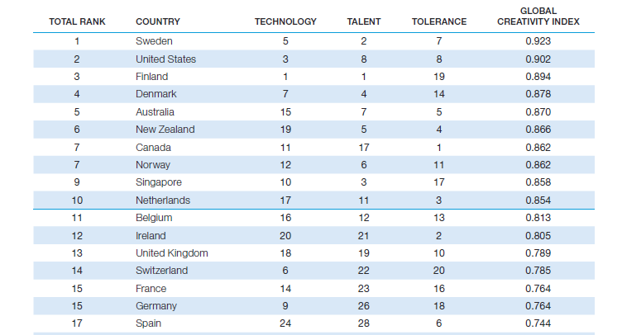
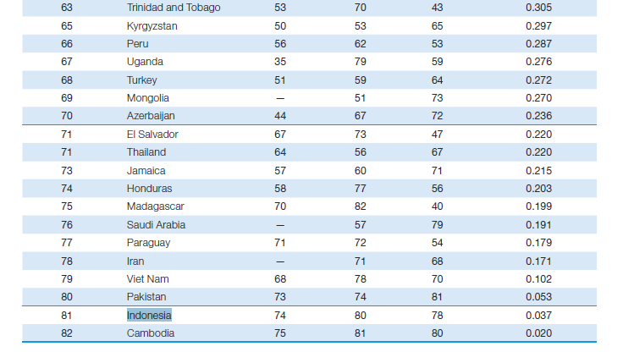
Global Creativity Index
(Source: Martin Prosperity Institute, Global Creativity Index 2011)

Slide 14
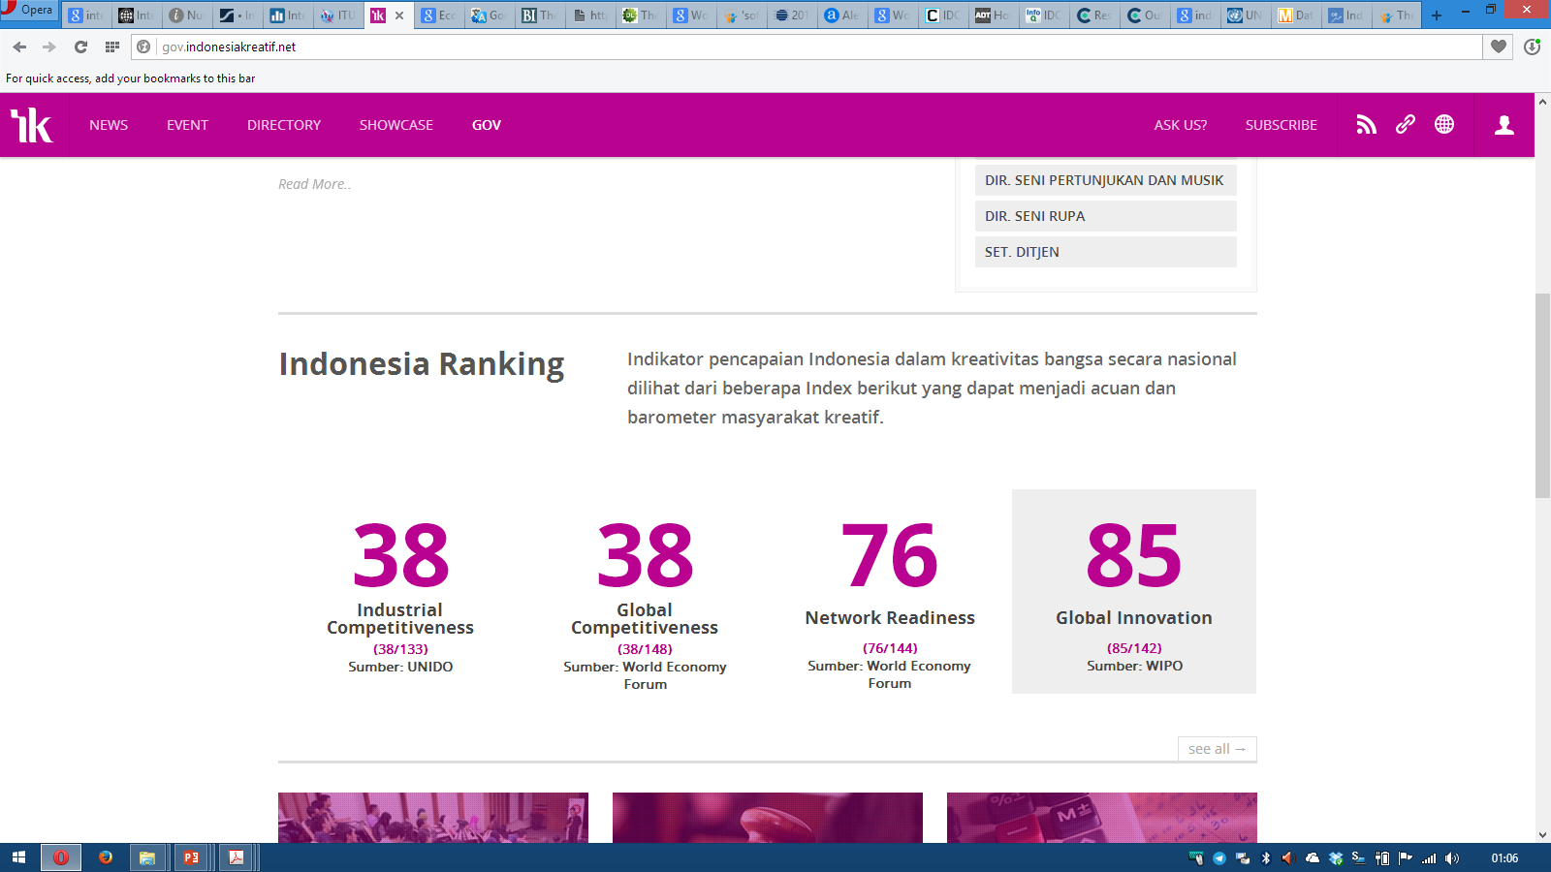
Indeks Kreatifitas Lain

Slide 15
6 Mitos Kesalahan Inovasi Digital

Slide 16

MITOS 1 Cara Sekarang Masih Manual, Saya akan Terapkan Teknologi Informasi

Slide 17
Kegagalan Project Teknologi Informasi
50% lebih project teknologi informasi gagal (42% - Standish Group, 53% - General Accounting Office)
Dibatalkan sebelum selesai
Selesai tapi tidak pernah dipakai
Tidak bermanfaat bagi pengguna
Tidak sesuai dengan keinginan pengguna

Slide 18
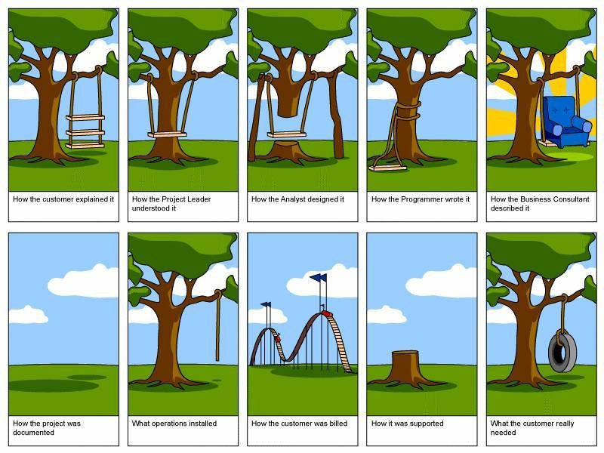

Slide 19
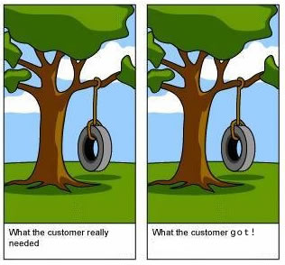
Tantangan Pengembangan Teknologi Informasi

Slide 20
Divisi IT = Cost Center?
Divisi IT bukanlah tempat menghabiskan anggaran
Divisi IT dibentuk supaya seluruh proses bisnis organisasi bisa berjalan lebih efektif dan efisien

Slide 21

MITOS 2 Kualitas Software Dinilai dari Teknologi yang Digunakan

Slide 22

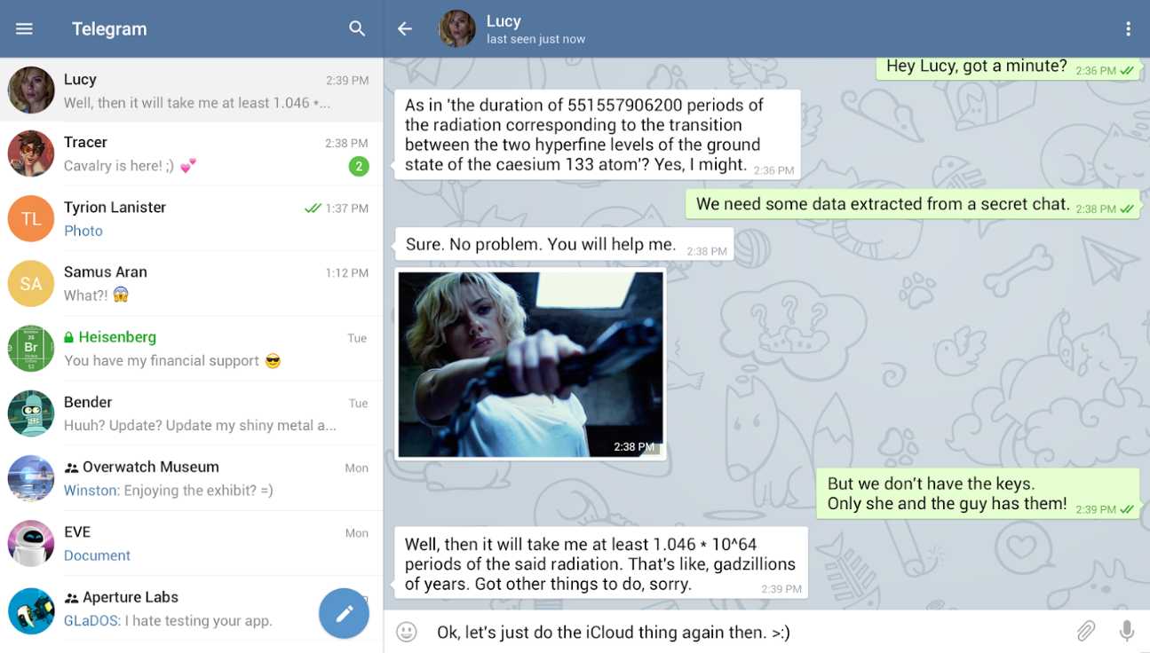
Teknologi Dibalik Whatsapp dan Telegram?

Slide 23
Kualitas Software
Software quality is (IEEE, 1991):
The degree to which a system, component, or process meets specified requirements
The degree to which a system, component, or process meets customer expectation or user needs (benefits)

Slide 24

MITOS 3 Divisi IT Harus Memikirkan Semua Ide dan Kebutuhan Perusahaan

Slide 25
Tahapan Pengembangan Software
Implementation
Design
Analysis
Planning

Slide 26
Planning
Business Value Identification
Lower Cost
Increase Profit
Feasibility Analysis
Technical (Capabilities)
Economic (ROI, BEP)
Organizational (Goals, Core Business)

Slide 27
MITOS 4 Kemampuan Terpenting bagi Pengembang adalah Kemampuan Coding

Slide 28
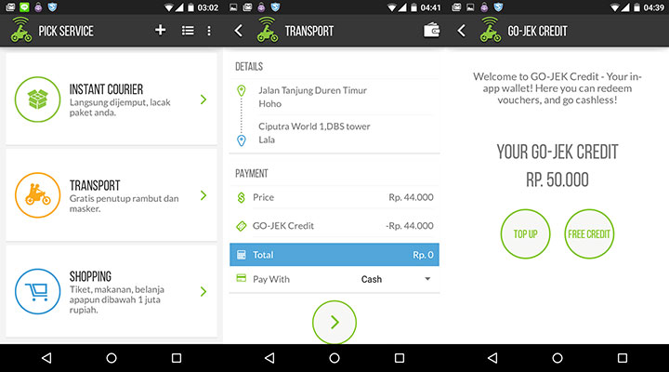
Berapa Harga Aplikasi Gojek?

Slide 29
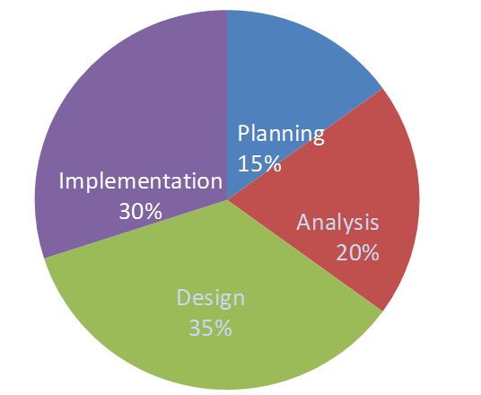
Distribusi Effort Pengembangan Software
(Dennis et al., 2013)

Slide 30
Kemampuan Coding?
Penting!
Tapi lebih penting lagi kemampuan membaca kebutuhan riil masyarakat dan kemampuan analisis kelayakan dari software yang kita kembangkan

Slide 31

MITOS 5 Saya akan Membuat Aplikasi Seperti yang ada Sekarang

Slide 32
Kejar Ceruk Pasar Baru
Don't Reinvent The Wheel!
Jangan pernah membuat aplikasi yang sama saja dengan yang ada saat ini
Lakukan komparasi terhadap aplikasi sejenis, lihat dimana ada gap dan ceruk pasar yang belum tergarap
Buat aplikasi untuk segmen pasar baru dan diprediksi akan tumbuh besar

Slide 33
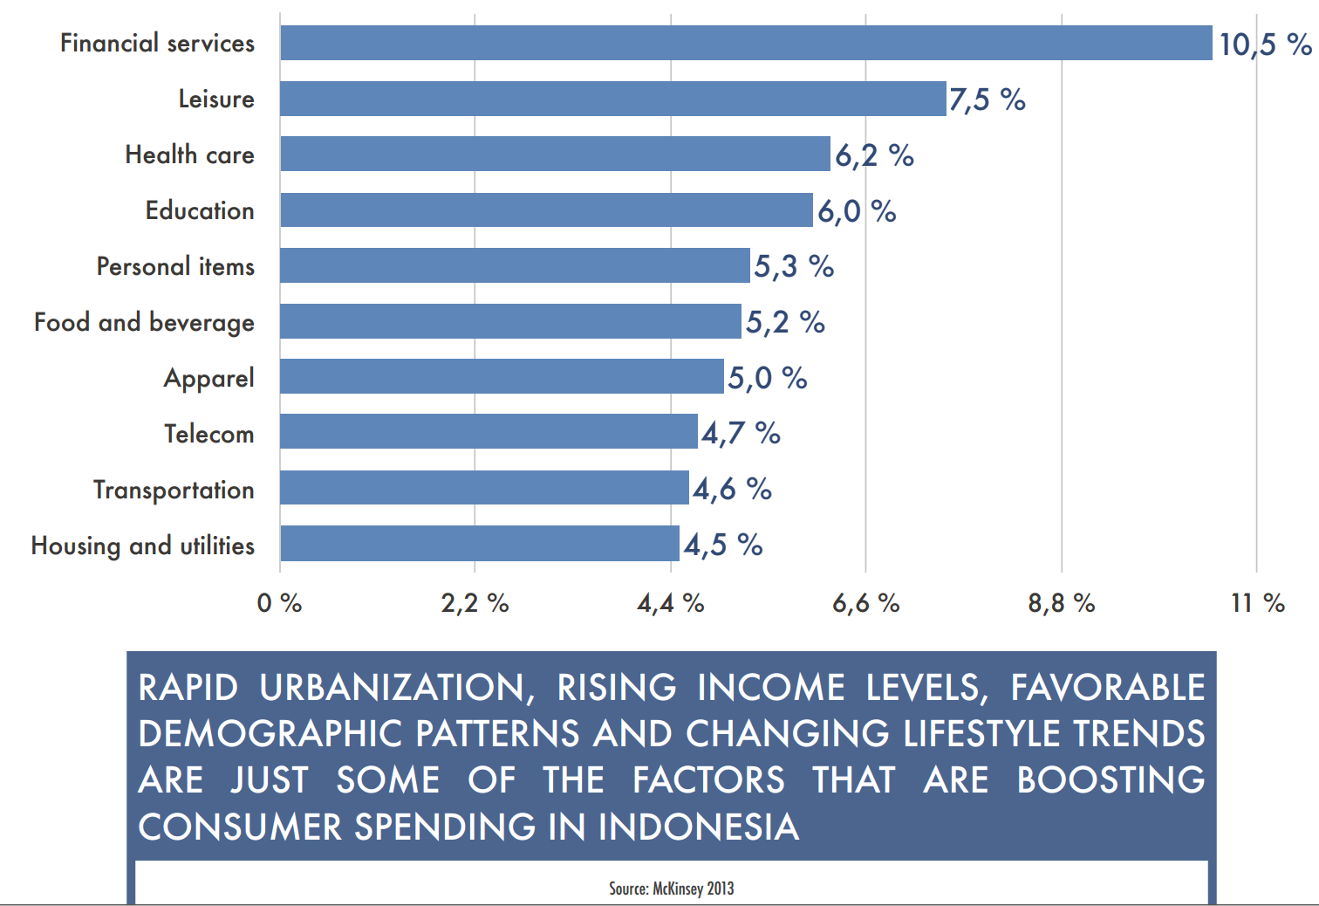
Consumer Spending

Slide 34
Indonesia Digital Innovation Maps
eCommerce and Platform
Tokopedia
Bhinneka
Media
Kurio
Scoop
Education
Kelase
RuangGuru
BukaLapak
MatahariMall
Transportation
Gojek
Uber
Grab Car
Accomodation and Logistics
Traveloka
Tiket.Com
Qraved
Fabelio
BliBli
BerryBenka
Ralali
Bizzy
BerryKitchen
HappyFresh

Slide 35

MITOS 6 Nggak Suka Dunia Software, Tapi Saya Yakin Bisa Sukses di Bisnis Software

Slide 36

Saya tidak keberatan dengan 5 tahun dan 5126 kegagalan saya dalam membuat penyedot debu dual cyclone tanpa kantung...
(James Dyson)

Slide 37
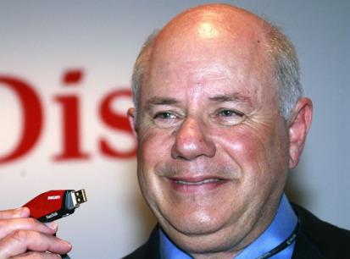
Kesalahan terbesar saya adalah mencoba membuat alat pancing, padahal saya tidak suka memancing dan tidak pernah pergi memancing...
(Eli Harari)

Slide 38

Satu hal yang membuat saya tetap bertahan adalah bahwa saya mencintai apa yang saya lakukan...
(Steve Jobs)

Slide 39
6 Mitos Kesalahan Inovasi Teknologi Informasi
Mitos 1: Cara Sekarang Manual, Perlu Diterapkan Teknologi Informasi
Mitos 2: Kualitas Software Dinilai dari Teknologi yang Digunakan
Mitos 3: Divisi IT Harus Memikirkan Semua Ide dan Kebutuhan Perusahaan
Mitos 4: Kemampuan Terpenting Pengembang adalah Coding
Mitos 6: Tidak Suka, Tapi Yakin Sukses Bisnis Software
Mitos 5: Saya Akan Membuat Aplikasi Seperti Yang Ada

Slide 40
Terima Kasih
http://romisatriawahono.net romi@romisatriawahono.net 081586220090

